Slide 1

介紹動物
姓名偉呈

Slide 2

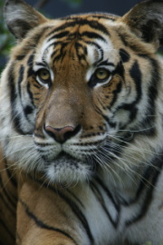
孟加拉虎
一般貓科動物大都避水，但老虎例老虎走路時會將虎爪縮進皮膚的皺摺裡，避免被地面磨損變鈍；捕捉獵物或爬樹時，才將虎爪伸出，嵌入物體中。外，牠不怕水，且善於游泳老虎具有靈敏的聽覺、尖銳的牙齒和可伸縮的利爪，加上身上的條紋有隱蔽的效果

Slide 3

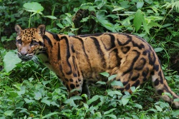
臺灣雲豹
瀕臨絕種保育類野生中國大陸南方至南亞、東南亞、臺灣、海南島。以鳥類、靈長類、小型哺乳動物為主。本園餵食生腱丁、雞胸肉、兔子或天竺鼠、鈣磷粉、維生素 E、益肥王、蛋。動物

Slide 4

資料來源
台灣雲豹
http://newweb.zoo.gov.tw/Pager/Show/ZooData_Index_Show.aspx?Animal_ID=11
http://newweb.zoo.gov.tw/Pager/Show/ZooData_Index_Show.aspx?Animal_ID=11

